Slide 1



Template?
ΕΠΙΚΟΥΡΙΚΑ ΠΕΠΤΙΚΑ ΣΠΛΑΧΝΑ
Πλιζ όχι ροζ, μωβ, πρασινο, μαρεσουν τα μπλε του εκπα
Θεόδωρος Μαριόλης Σαψάκος
Καθηγητής
Email: theodorosmariolis@yahoo.gr
Τ: 6972910328

Slide 2
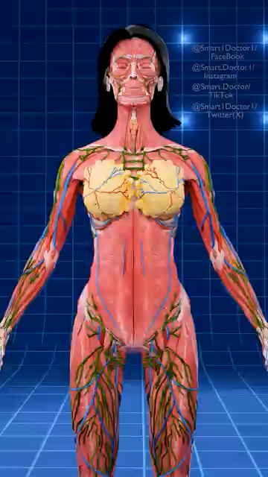

Slide 3
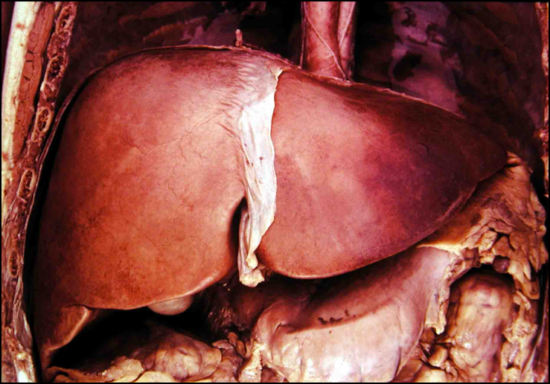
Ήπαρ
Μεγαλύτερος αδένας του σώματος
  (2% το βάρος του ενηλίκου και 5% το βάρος του νηπίου)
Είναι το μεγαλύτερο ενδοκοιλιακό όργανο
Ανατομική θέση: δεξιό υποχόνδριο, επιγάστριο και εκτείνεται στο αριστερό υποχόνδριο
Άνω όριο: 5ο μεσοπλεύριο διάστημα
Κάτω όριο: πλευρικό τόξο

Slide 4
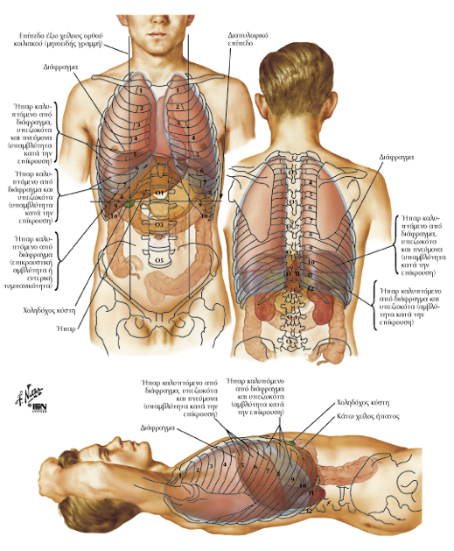
Επιφάνειες του ήπατος
Διαφραγματική (κάτω από το διάφραγμα, έχει σχήμα θόλου)
Γυμνή (είναι χωρίς περιτόναιο και έρχεται σε άμεση επαφή με το διάφραγμα)
Σπλαχνική (βλέπει προς τα κάτω)

Slide 5
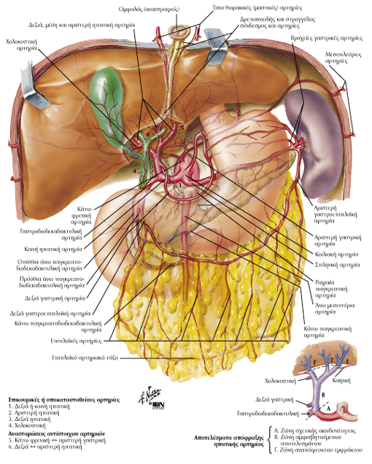
Σύνδεσμοι
Στρογγύλος
Στεφανιαίος
Δεξιός Τρίγωνος
Αριστερός Τρίγωνος
Φλεβώδης
Ηπατοδωδεκαδακτυλικός
Ηπατογαστρικός

Slide 6
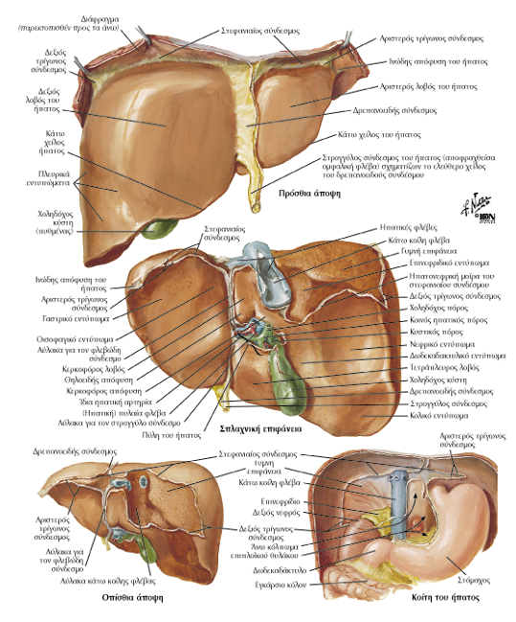

Slide 7
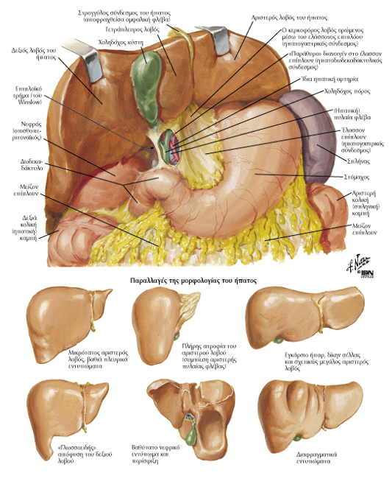
Ανατομικές σχέσεις
Διαφραγματική επιφάνεια: πάνω είναι ο θόλος του διαφράγματος
Γυμνή επιφάνεια: πίσω της είναι το διάφραγμα
Σπλαχνική επιφάνεια: έχει σχέση με το δεξιό τμήμα στομάχου, την άνω μοίρα του δωδεκαδακτύλου, το έλασσον επίπλουν, τη χοληδόχο κύστη, τη δεξιά κολική καμπή

Slide 8
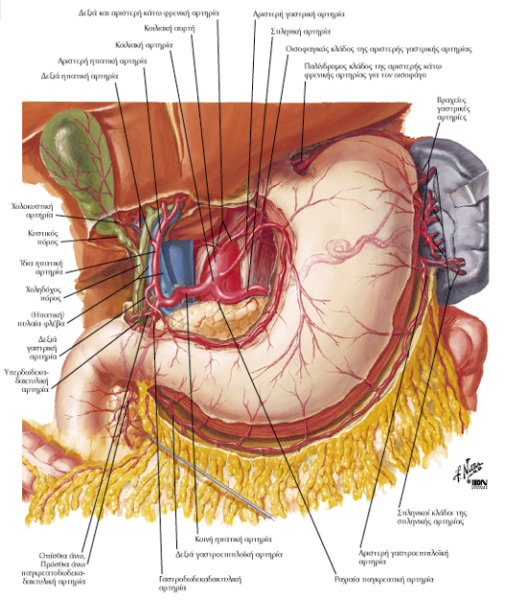
Πύλη του ήπατος
Βρίσκεται στη σπλαχνική επιφάνεια
Έχει μήκος 5 εκατοστά περίπου
Αποτελείται από:
  Πυλαία φλέβα
  Ηπατική αρτηρία
  Ηπατικοί πόροι
  Νευρικό πλέγμα του ήπατος και λεμφαγγεία
Το ήπαρ περιβάλλεται από ισχυρό συνδετικό ιστό (κάψα του Glisson)

Slide 9
Περιεχόμενα ηπατοδωδεκαδακτυλικού συνδέσμου
Πυλαία Φλέβα
Ιδίως Ηπατική Αρτηρία
Χοληδόχος Πόρος – Κοινός Ηπατικός Πόρος
Ηπατικό Νευρικό Πλέγμα
Λεμφαδένες

Slide 10
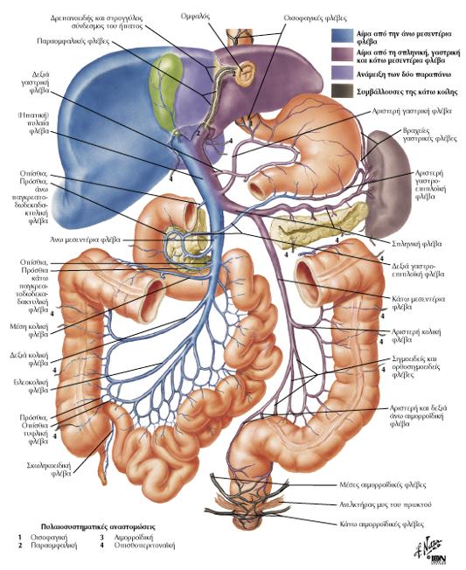
Πυλαία φλέβα
Σχηματίζεται από τη συμβολή της άνω μεσεντέριας φλέβας και της σπληνικής φλέβας (μερικές φορές και κάτω μεσεντέριας φλέβας)
Διαιρείται σε δεξιό και αριστερό κλάδο (ένα για κάθε λοβό)
Ο κάθε κλάδος διαιρείται σε τμηματικούς κλάδους (ένας για κάθε ηπατικό τμήμα)

Slide 11
Κοινή ηπατική αρτηρία
Εκφύεται από κοιλιακή αρτηρία
Χορηγεί τη γαστροδωδεκαδακτυλική και τη δεξιά γαστρική αρτηρία
Και συνεχίζει στην πύλη του ήπατος ως ιδία ηπατική αρτηρία
Διακρίνεται σε δεξιό και αριστερό κλάδο (ένα για κάθε λοβό)
Ο κάθε κλάδος διακρίνεται σε τμηματικούς κλάδους (ένας για κάθε ηπατικό τμήμα)

Slide 12
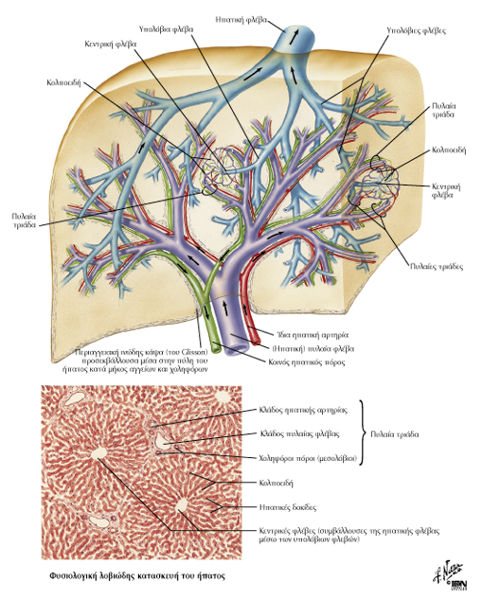
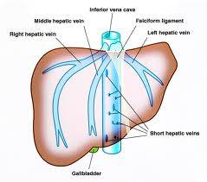
Φλεβική αποχέτευση ήπατος
Δεξιά, μέση και αριστερή ηπατική φλέβα
Εκβάλλουν στην κάτω κοίλη φλέβα

Slide 13
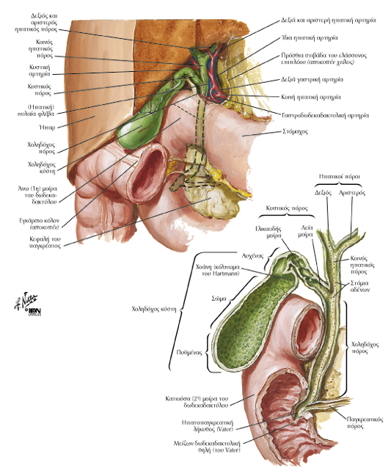
Χοληφόροι πόροι
Οι τμηματικοί πόροι συμβάλλουν τελικά στο σχηματισμό των δύο ηπατικών πόρων
Οι οποίοι συνενώνονται και σχηματίζουν τον Κοινό Ηπατικό Πόρο
Αυτός συμβάλλει με τον κυστικό πόρο της χοληδόχου κύστεως και σχηματίζει τον Κοινό Χοληδόχο Πόρο
Ο οποίος εκβάλλει στην ηπατοπαγκρεατική λυκηθό στη 2η μοίρα του 12δακτύλου

Slide 14
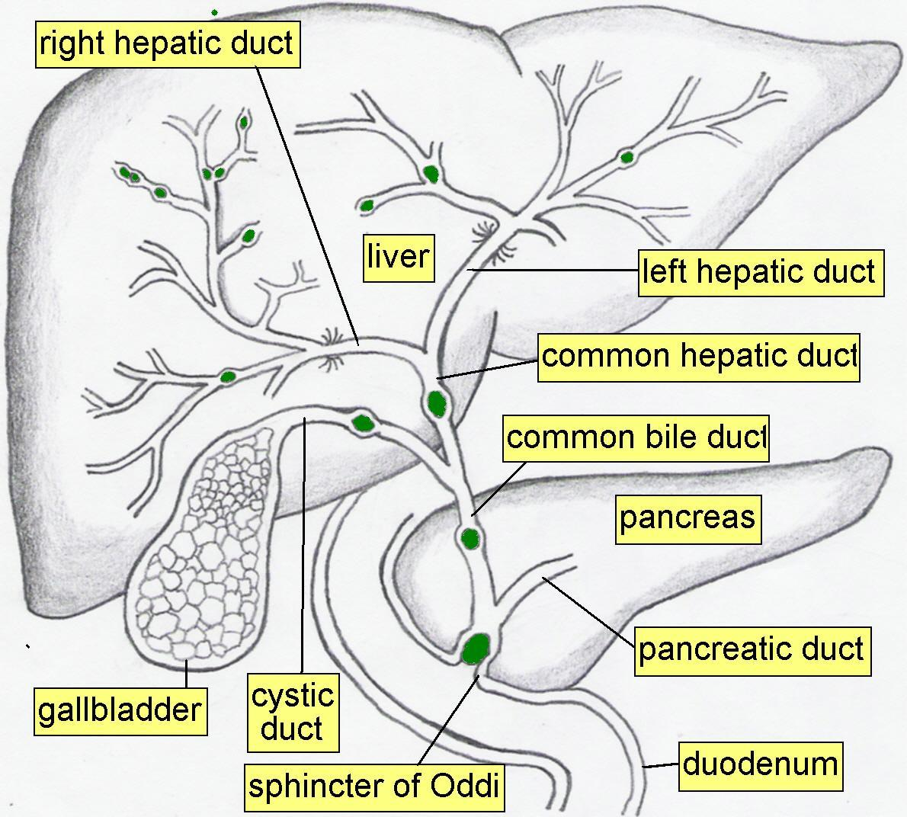

Slide 15
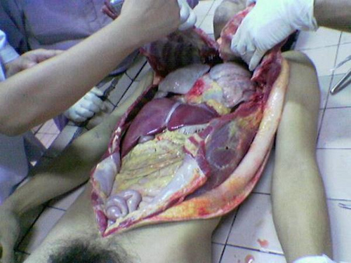
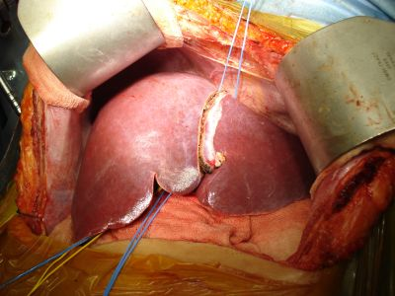
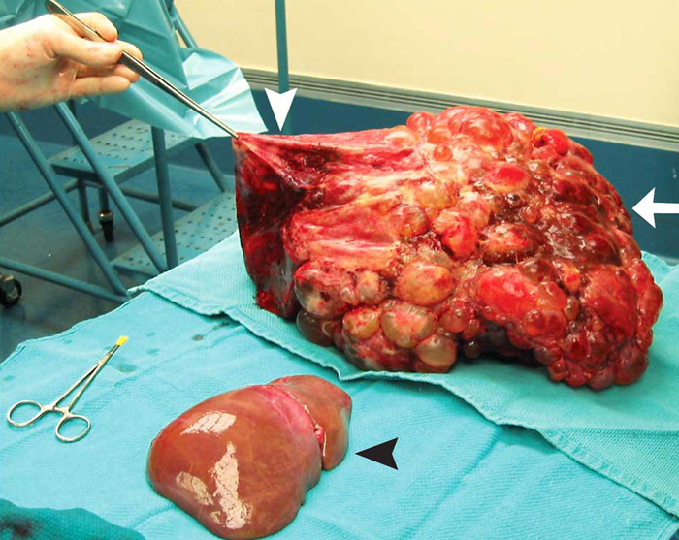
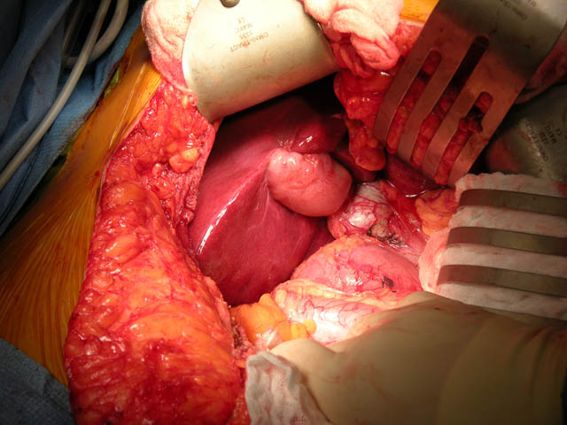

Slide 16
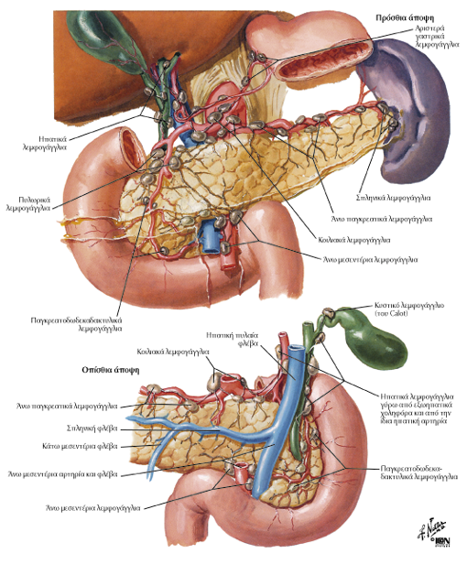
Λεμφική αποχέτευση ήπατος
Τα λεμφαγγεία του ήπατος εκβάλλουν στους:
  Λεμφαδένες της πύλης του ήπατος
  Λεμφαδένες του ηπατοδωδεκαδακτυλικού συνδέσμου, αυτοί οδηγούν στους κοιλιακούς λεμφαδένες (στην περιοχή της κοιλιακής αρτηρίας)
  Λεμφαδένες φρενικοί (ιδιαίτερα του τμήματος της κάτω κοίλης φλέβας) και οδηγούν στους παραστερνικούς λεμφαδένες

Slide 17
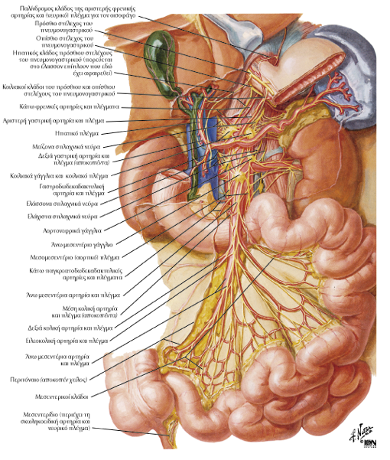
Νεύρωση
Ηπατικό νευρικό πλέγμα
Συμπαθητικές νευρικές ίνες και κλάδοι του δεξιού πνευμονογαστρικού νεύρου

Slide 18
Λοβοί του ήπατος
Μορφολογική διαίρεση:
  Δεξιός λοβός
  Αριστερός λοβός
  Τετράπλευρος λοβός
  Κερκοφόρος λοβός
Λειτουργική διαίρεση:
  Αριστερός λοβός περιλαμβάνει 4 τμήματα {I (κερκοφόρος), II, III, IV (τετράπλευρος)}
  Δεξιός λοβός περιλαμβάνει 4 τμήματα {V, VI, VII, VIII}

Slide 19
Η λειτουργική διαίρεση (αγγειακή διαίρεση) του ήπατος
Βασίζεται στην αυτονομία της αιμάτωσης και της αποχέτευσης των χοληφόρων αγγείων που έχουν οι δύο λοβοί και τα 8 τμήματα
Δεξιός λοβός: αιματώνεται από το δεξιό κλάδο της πυλαίας φλέβας, από το δεξιό κλάδο της ηπατικής αρτηρίας και η χολή αποχετεύεται από το δεξιό ηπατικό πόρο
Αριστερός λοβός: αιματώνεται από τον αριστερό κλάδο της πυλαίας φλέβας, από τον αριστερό κλάδο της ηπατικής αρτηρίας και η χολή αποχετεύεται από τον αριστερό ηπατικό πόρο
Ηπατικό τμήμα: αιματώνεται από τμηματικό κλάδο της πυλαίας φλέβας, από τμηματικό κλάδο της ηπατικής αρτηρίας και η χολή αποχετεύεται από τμηματικό κλάδο του ηπατικού πόρου

Slide 20
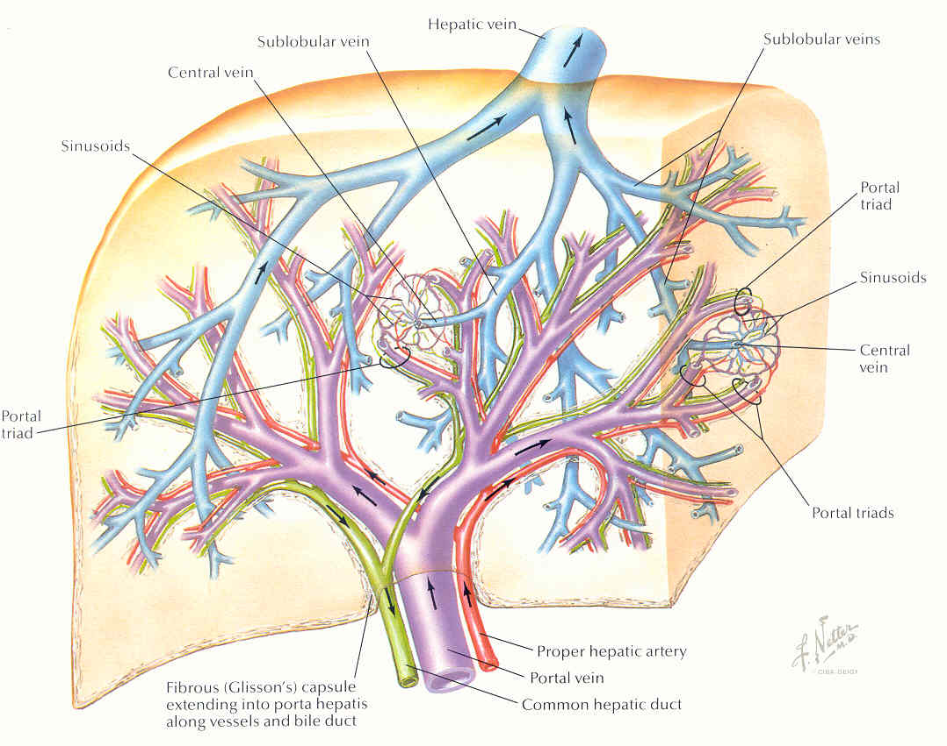
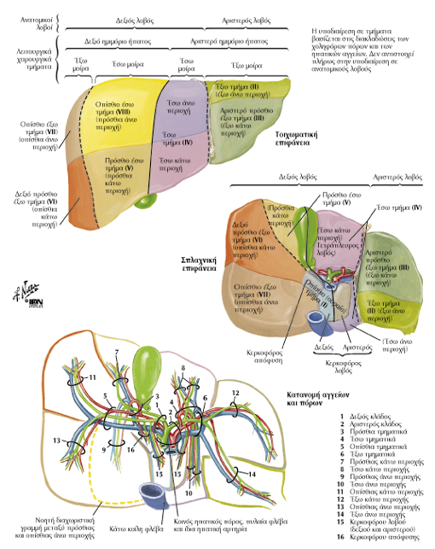

Slide 21
Χοληφόροι πόροι
Ενδοηπατικά χολαγγεία
Τμηματικοί πόροι
Δεξιός - αριστερός Ηπατικός Πόρος
Κοινός Ηπατικός Πόρος
  (συμβάλλει με τον κυστικό πόρο της χοληδόχου κύστεως)
Χοληδόχος Πόρος
  Κατέρχεται πίσω από την άνω μοίρα του 12δακτύλου και βρίσκεται μέσα σε μια αύλακα πάνω στην οπίσθια επιφάνεια της κεφαλής του παγκρέατος, εκβάλλει στην ηπατοπαγκρεατική λυκηθό στη 2η μοίρα του 12δακτύλου, η οποία περιβάλλεται από τον σφιγκτήρα του χοληδόχου πόρου και τον παγκρεατικό σφιγκτήρα

Slide 22
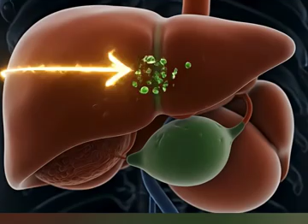

Slide 23
Αιμάτωση και αποχέτευση χοληδόχου πόρου
Η αιμάτωση χοληδόχου πόρου είναι από: την οπίσθια άνω παγκρεατοδωδεκαδακτυλική, τη δεξιά ηπατική, την κυστική, τη γαστροδωδεκαδακτυλική αρτηρία
Φλεβική αποχέτευση: οι φλέβες αποχετεύουν τις ενδοηπατικές φλέβες και στην οπίσθια άνω παγκρεατοδωδεκαδακτυλική φλέβα
Λεμφική αποχέτευση: τα λεμφαγγεία των χοληφόρων πόρων εκβάλλουν στους κυστικούς λεμφαδένες, στους παγκρεατοδωδεκαδακτυλικούς λεμφαδένες, στους κοιλιακούς λεμφαδένες

Slide 24
Χοληδόχος κύστη
Σακκοειδές όργανο
Σχήμα: απιοειδές
Θέση: στη σπλαχνική επιφάνεια, κατά μήκος του δεξιού χείλους του τετράπλευρου λοβού του ήπατος μέσα σε αβαθή βόθρο τον κυστικό βόθρο
Μέρη της χοληδόχου κύστης: πυθμένας, σώμα, αυχένας. Μετά ενώνεται με τον κυστικό πόρο
Στο εσωτερικό του αυχένα ο βλεννογόνος διπλώνεται στην ελικοειδή πτυχή (βαλβίδα Heister), αυτή η πτυχή συνεχίζεται στον κυστικό πόρο. Έχει αυτή τη δομή για να παραμένει ανοικτός ο αυλός του κυστικού πόρου και του αυχένα της χοληδόχου κύστεως

Slide 25
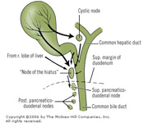
Χοληδόχος κύστη
Αιμάτωση χοληδόχου κύστεως: από την κυστική αρτηρία (κλάδος δεξιάς ηπατικής αρτηρίας)
Φλεβική αποχέτευση: οι φλέβες εκβάλλουν στις κυστικές φλέβες (και μετά απευθείας στην πυλαία φλέβα), από φλέβες από τον πυθμένα και το σώμα αποχετεύονται κατευθείαν στο ήπαρ
Λεμφική αποχέτευση: τα λεμφαγγεία της εκβάλλουν στον κυστικό λεμφαδένα, μετά στους λεμφαδένες του παγκρεατοδωδεκαδακτυλικού συνδέσμου, και τελικά στους κοιλιακούς λεμφαδένες
Νεύρωση: συμπαθητικό, παρασυμπαθητικό (ίνες από το πνευμονογαστρικό νεύρο) σύστημα

Slide 26
Παθολογικές καταστάσεις
Ίκτερος: ίκτερος αποκαλείται η κίτρινη απόχρωση του δέρματος, του σκληρού χιτώνα των ματιών και άλλων βλεννογόνων μεμβρανών που προκαλείται από υπερχολερυθριναιμία
Χολολιθίαση: χολολιθίαση είναι η παρουσία λίθων στον αυλό της χοληδόχου κύστης ή των εξωηπατικών χοληφόρων
Χολοκυστίτιδα: είναι η βαρεία οξεία μικροβιακή φλεγμονή της χοληδόχου κύστης. Οφείλεται σε παρατεταμένη απόφραξη του κυστικού πόρου από λίθο (πέτρα) που βρίσκεται μέσα στη χοληδόχο κύστη
Κίρρωση: η κίρρωση του ήπατος είναι συνέπεια της χρόνιας ηπατικής νόσου. Στην κίρρωση τα κύτταρα του ήπατος παθαίνουν βλάβες, καταστρέφονται και δεν μπορούν να αποκατασταθούν

Slide 27
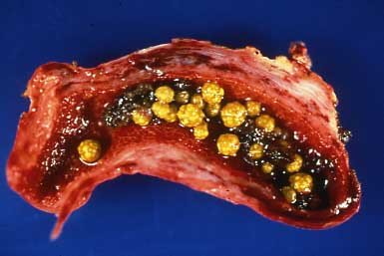

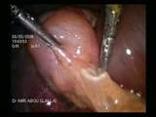
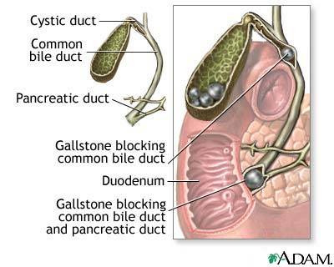

Slide 28
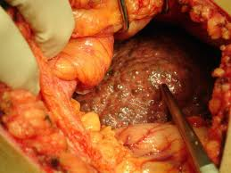
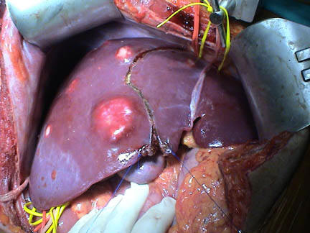
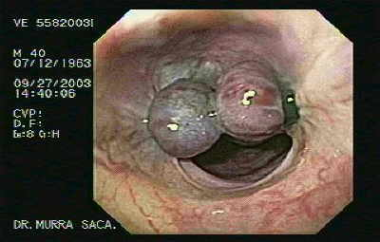
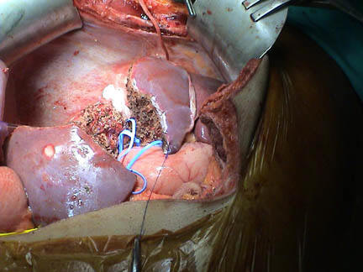

Slide 29
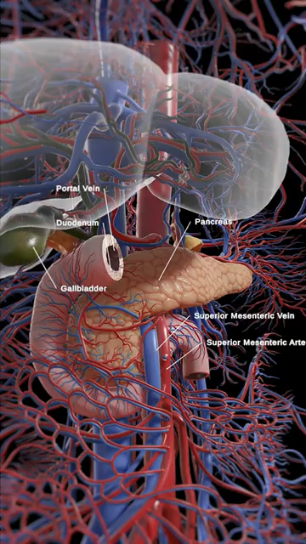
Πάγκρεας
Εξωκρινής και ενδοκρινής αδένας
Θέση: βρίσκεται στην επιγάστρια χώρα και στο αριστερό υποχόνδριο στο ύψος του οσφυϊκού σπονδύλου 1ου – 3ου (διαπυλωρικό επίπεδο)
Τμήματα του παγκρέατος:
  κεφαλή (έχει μια προσεκβολή την αγκιστροειδή απόφυση)
  αυχένας
  σώμα
  ουρά

Slide 31
Ανατομικές σχέσεις παγκρέατος (κεφαλή – σώμα)
Η πρόσθια επιφάνεια του παγκρέατος καλύπτεται από περιτόναιο και έχει σχέση με την οπίσθια επιφάνεια του στομάχου
Πίσω από την κεφαλή βρίσκεται ο χοληδόχος πόρος
Στην οπίσθια επιφάνεια της κεφαλής διέρχεται η πυλαία φλέβα
Πίσω από τον αυχένα βρίσκονται η άνω μεσεντέρια φλέβα και αρτηρία
Μπροστά από την αγκιστροειδή απόφυση βρίσκονται τα ανώτερα αγγεία και πίσω της η αορτή

Slide 32
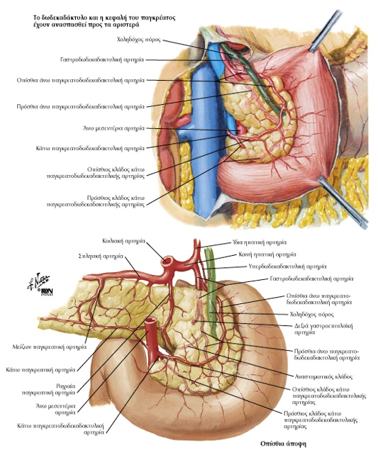
Ανατομικές σχέσεις παγκρέατος (αυχένας – ουρά)
Στην οπίσθια επιφάνεια του αυχένα βρίσκεται η άνω μεσεντέρια αρτηρία και η άνω μεσεντέρια φλέβα οι οποίες ενώνονται με τη σπληνική φλέβα και σχηματίζεται η πυλαία φλέβα
Η οπίσθια επιφάνεια του σώματος είναι μπροστά από τους ανώτερους οσφυϊκούς σπονδύλους και έχει σχέση με την αορτή, την άνω μεσεντέρια αρτηρία, το αριστερό επινεφρίδιο, το αριστερό νεφρό και τα αγγεία του
Η σπληνική φλέβα είναι σε άμεση επαφή με την οπίσθια επιφάνεια του σώματος
Η ουρά του παγκρέατος είναι το αριστερό άκρο του οργάνου, στη σπληνική πύλη σε επαφή με τη σπληνική αρτηρία και τη σπληνική φλέβα, αριστερά της ουράς του παγκρέατος βρίσκεται ο σπλήνας

Slide 33
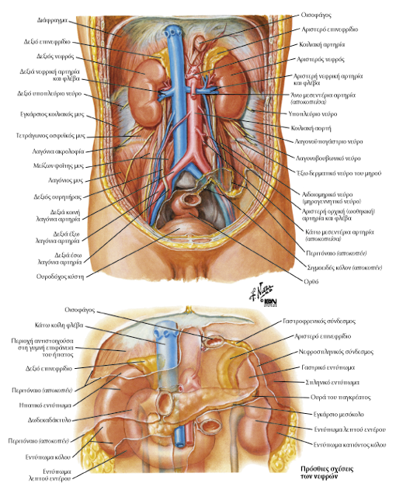
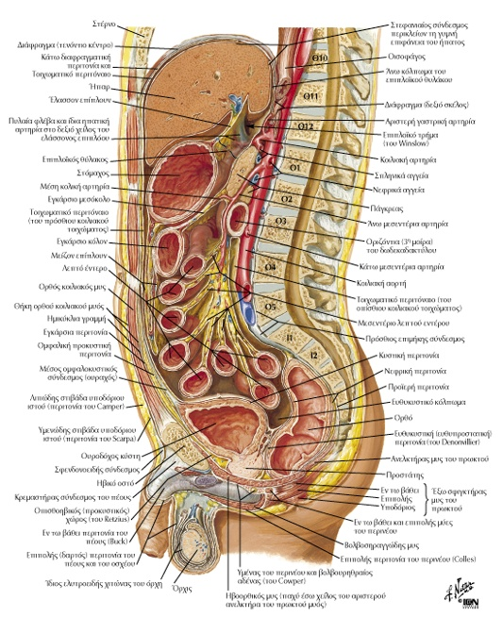

Slide 34
Παγκρεατικοί πόροι: κύριος και επικουρικός
Ο κύριος παγκρεατικός πόρος έχει πορεία από την ουρά μέχρι την κεφαλή όπου συνενώνεται με τον χοληδόχο πόρο και σχηματίζουν βαρεία ηπατοπαγκρεατική λυκηθό ο οποίος με κοινό πόρο εκβάλλει στη μείζονα 12δακτυλική θηλή στη 2η μοίρα του 12δακτύλου.
Στο τελικό τμήμα του παγκρεατικού πόρου υπάρχει σφιγκτήρας που λέγεται σφιγκτήρας του παγκρεατικού πόρου.
Επίσης υπάρχει σφιγκτήρας στο τελικό τμήμα της ηπατοπαγκρεατικής λυκηθού που λέγεται σφιγκτήρας της παγκρεατοχολικής συμβολής

Slide 35
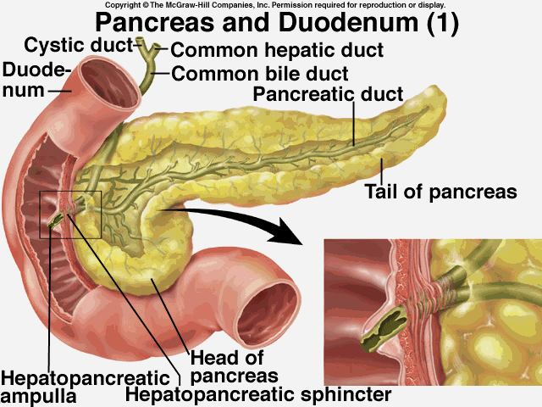

Slide 36
Παγκρεατικοί πόροι: κύριος και επικουρικός
Επικουρικός παγκρεατικός πόρος: πορεύεται μέσω της κεφαλής του παγκρέατος. Συνήθως συνδέεται με τον κύριο παγκρεατικό πόρο αλλά στο 9% αποτελεί ανεξάρτητο πόρο ο οποίος εκβάλλει στο 12δάκτυλο στη ελάσσονα 12δακτυλική θηλή

Slide 37
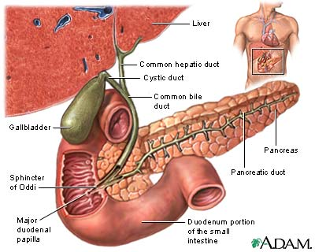
Ηπατοπαγκρεατική λυκηθός
Η ηπατοπαγκρεατική λυκηθός βρίσκεται στη 2η μοίρα του 12δακτύλου
Σε αυτήν εκβάλλει η συμβολή του κοινού χοληδόχου πόρου με τον κύριο παγκρεατικό πόρο
Γύρω από την ηπατοπαγκρεατική λυκηθό υπάρχει ο σφιγκτήρας του Oddi

Slide 38
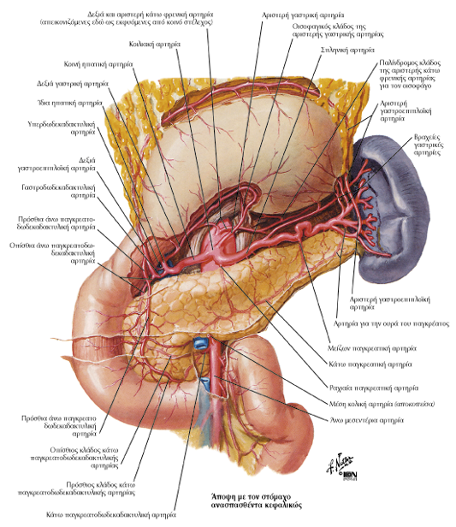
Αρτηριακή παροχή παγκρέατος
Οι αρτηρίες που αιματώνουν το πάγκρεας είναι κλάδοι της σπληνικής αρτηρίας
Κλάδοι της πρόσθιας άνω παγκρεατοδωδεκαδακτυλικής αρτηρίας
  (κλάδος της γαστροδωδεκαδακτυλικής αρτηρίας)
Κλάδοι της πρόσθιας κάτω παγκρεατοδωδεκαδακτυλικής αρτηρίας
  (κλάδος της άνω μεσεντέριας αρτηρίας)
Οι παγκρεατοδωδεκαδακτυλικές αρτηρίες αναστομώνονται μεταξύ τους
Σχηματίζεται το πρόσθιο και το οπίσθιο παγκρεατοδωδεκαδακτυλικό τόξο

Slide 39
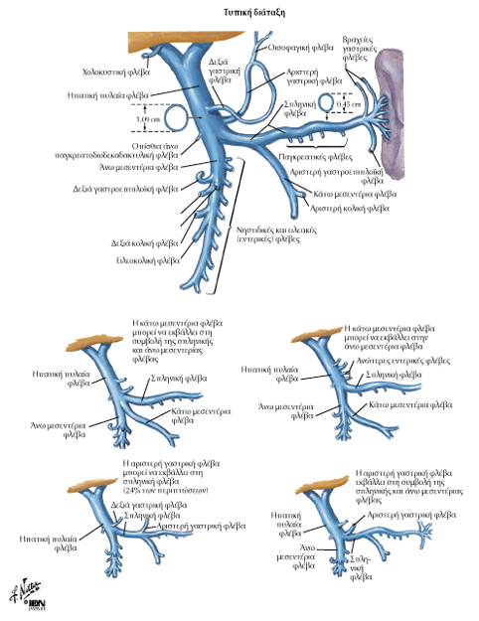
Φλεβική αποχέτευση παγκρέατος
Οι φλέβες του παγκρέατος εκβάλλουν:
  στη σπληνική φλέβα
  στην άνω μεσεντέρια φλέβα
  στην πυλαία φλέβα

Slide 40
Λεμφική αποχέτευση του παγκρέατος
Τα λεμφαγγεία του παγκρέατος εκβάλλουν στους:
  παγκρεατοσπληνικούς λεμφαδένες
  μερικά στους πυλωρικούς λεμφαδένες
Απαγωγά λεμφαγγεία από αυτούς τους λεμφαδένες εκβάλλουν:
  στους κοιλιακούς
  στους άνω μεσεντέρικους
  στους ηπατικούς λεμφαδένες

Slide 41
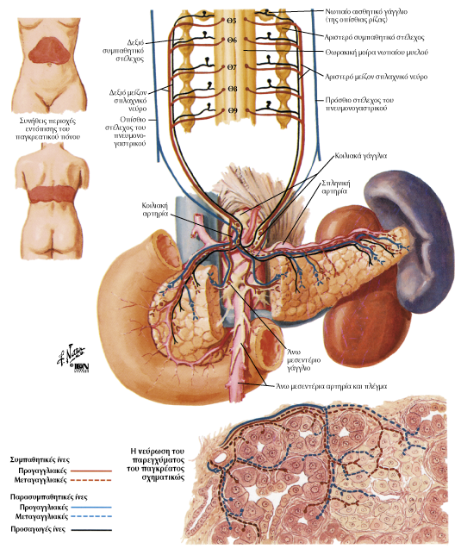
Νεύρωση του παγκρέατος
Συμπαθητικό
Παρασυμπαθητικό
Κοιλιακό και άνω μεσεντέριο νευρικό πλέγμα

Slide 42
Οξεία παγκρεατίτιδα
Παγκρεατίτιδα είναι η νόσος του παγκρέατος
Χαρακτηρίζεται από:
  οξεία φλεγμονή του οργάνου
Η εμφάνιση της παγκρεατίτιδας οφείλεται:
  σε αιφνίδια ενεργοποίηση παγκρεατικών ενζύμων
  από τα παγκρεατικά κύτταρα
Τα ένζυμα προκαλούν:
  αυτολύση του οργάνου
  ενεργοποίηση ανενεργών ενζύμων εντός του παγκρεατικού ιστού

Slide 43
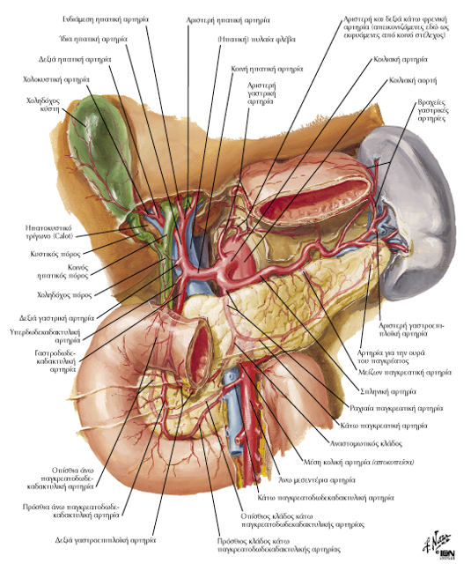
Σπλήνας
Αντιπροσωπεύει τη μεγαλύτερη μάζα λεμφικού ιστού του σώματος
Καλύπτεται από περιτόναιο
Έχει μήκος:
  12 εκατοστά
Έχει πλάτος:
  7 εκατοστά περίπου
Περιβάλλεται από κάψα
Η κάψα έχει:
  ινώδεις δοκίδες
  λίγες λείες μυϊκές ίνες

Slide 44
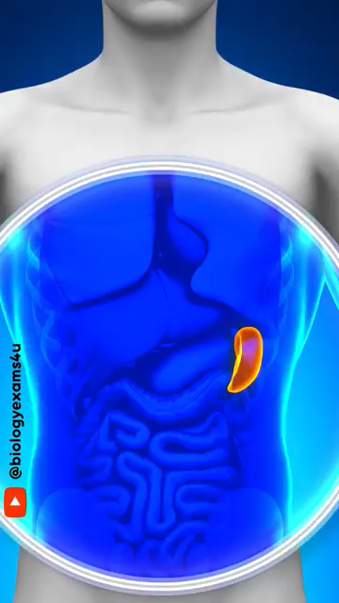
Θέση και ανατομικές σχέσεις σπλήνα
Θέση:
  αριστερό υποχόνδριο
Ανατομικές σχέσεις:
  μπροστά και δεξιά βρίσκεται ο στόμαχος
  δεξιά του είναι και ο ουρά του παγκρέατος
  πίσω του είναι ο αριστερός νεφρός
  πάνω του είναι το διάφραγμα
  προς τα αριστερά είναι οι 9η, 10η, 11η πλευρά

Slide 45
Σύνδεσμοι του σπλήνα
Σπληνογαστρικός
  (περιέχει τη σπληνική αρτηρία και φλέβα)
Σπληνονεφρικός
Φρενοσπληνικός
Σπληνοκολικός

Slide 46
Αγγείωση και νεύρωση σπλήνα
Αρτηριακή παροχή:
  ο σπλήνας αιματώνεται από τη σπληνική αρτηρία
  ο μεγαλύτερος κλάδος της κοιλιακής αρτηρίας
  πορεύεται στο άνω χείλος του παγκρέατος
Φλεβική αποχέτευση:
  οι φλέβες αποχετεύουν στη σπληνική φλέβα
  πορεύεται στην οπίσθια επιφάνεια του παγκρέατος
  συμβάλλει με την άνω μεσεντέρια φλέβα
  σχηματισμός της πυλαίας φλέβας
Λεμφική αποχέτευση:
  τα λεμφαγγεία του σπλήνος εκβάλλουν στους παγκρεατοσπληνικούς λεμφαδένες
Νεύρωση:
  κλάδοι του κοιλιακού πλέγματος

Slide 47
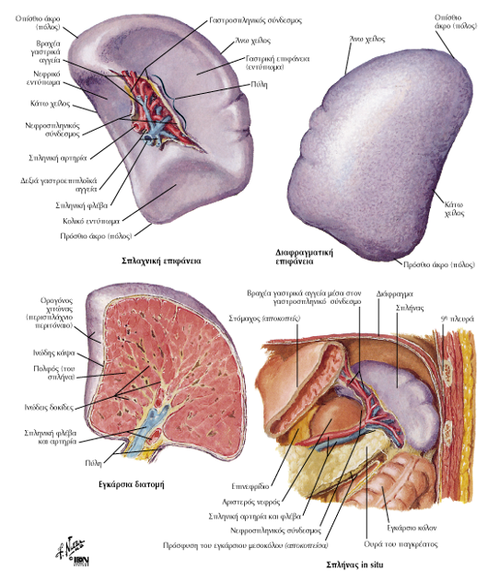
Πύλη σπληνός
Σπληνική αρτηρία
Σπληνική φλέβα
Λεμφαγγεία
Νεύρα

Slide 48
Σπληνεκτομή και επικουρικοί σπλήνες
Σπληνεκτομή:
  Χειρουργική αφαίρεση του σπλήνα
  Καταστροφή του σπλήνα από τραύμα ή ασθένεια (π.χ. από έμφραξη, ως το αποτέλεσμα δρεπανοκυτταρικής αναιμίας)
Επικουρικοί σπλήνες:
  Η συγγενής έλλειψη του σπλήνα είναι δυνατόν να αντικαθίσταται από πολλούς μικρούς σπλήνες
  Οι οποίοι ανευρίσκονται σε διάφορες θέσεις τις περιοχές κοιλιακές και εξωπεριτοναϊκά
  Και ονομάζονται παρασπληνία ή επικουρικοί σπλήνες
  Ανευρίσκονται όμως και σε φυσιολογικά άτομα και σε ποσοστά ως 30%
  Στα παιδιά με προοδευτική μείωση του ποσοστού έως φθάσει η ηλικία
  Εντοπίζονται συνήθως στις πύλες του σπλήνα (60%) και στην ουρά του παγκρέατος (30%) ενώ το υπόλοιπο ποσοστό ανευρίσκεται σε άλλα όργανα όπως στο επιπλούν, στο μεσεντέριο, η αριστερή ωοθήκη ο αριστερός όρχις κ.α.

Slide 49
Ερωτήσεις
Ποια η ανατομική θέση και οι ανατομικές σχέσεις του ήπατος;
Ποιες οι επιφάνειες του ήπατος;
Περιγράψτε τους συνδέσμους του ήπατος.
Ποιοι οι λοβοί και τα τμήματα του ήπατος;
Ποιες ανατομικές δομές βρίσκονται στον ηπατοδωδεκαδακτυλικό σύνδεσμο;
Ποιες φλέβες σχηματίζουν την πυλαία φλέβα;
Από πού εκφύεται η κοινή ηπατική αρτηρία και ποιους κλάδους χορηγεί στην πορεία της;
Ποια η δομή και η πορεία των χοληφόρων πόρων;
Σε ποιους κλάδους διαιρείται από την πύλη μέχρι τα ηπατικά τμήματα η ιδία ηπατική αρτηρία;
Ποια η δομή και η πορεία του κοινού ηπατικού πόρου;
Ποια η νεύρωση του ήπατος;
Περιγράψτε τη λεμφική αποχέτευση του ήπατος.

Slide 50
Ερωτήσεις
Περιγράψτε την ανατομική θέση και τις ανατομικές σχέσεις της χοληδόχου κύστης.
Περιγράψτε τα ανατομικά τμήματα της χοληδόχου κύστης.
Περιγράψτε την αρτηριακή παροχή, τη φλεβική αποχέτευση, τη νεύρωση και τη λεμφική αποχέτευση της χοληδόχου κύστης.
Περιγράψτε την ανατομική θέση και τις ανατομικές σχέσεις του παγκρέατος.
Περιγράψτε την αρτηριακή παροχή, τη φλεβική αποχέτευση, τη νεύρωση και τη λεμφική αποχέτευση των χοληφόρων πόρων.
Ποιες ανατομικές δομές βρίσκονται στην πύλη του ήπατος;
Τι είναι ίκτερος, κίρρωση ήπατος και χολολιθίαση;
Περιγράψτε την ανατομική θέση του παγκρέατος.
Ποιες οι ανατομικές σχέσεις του παγκρέατος;
Από ποια ανατομικά τμήματα αποτελείται το πάγκρεας;

Slide 51
Ερωτήσεις
Ποια η αρτηριακή παροχή και η φλεβική αποχέτευση του παγκρέατος;
Περιγράψτε τη λεμφική αποχέτευση και τη νεύρωση του παγκρέατος.
Περιγράψτε τη πορεία του μείζονα παγκρεατικού πόρου.
Περιγράψτε τη δομή και τη θέση της ηπατοπαγκρεατικής λυκηθού.
Τι είναι η οξεία παγκρεατίτιδα;
Περιγράψτε την ανατομική θέση του σπλήνα.
Ποιες οι ανατομικές σχέσεις του σπλήνα;
Ποια η αρτηριακή παροχή και η φλεβική αποχέτευση του σπλήνα;
Περιγράψτε τη λεμφική αποχέτευση και τη νεύρωση του σπλήνα.
Ποιες ανατομικές δομές είναι στην πύλη του σπλήνα;
Τι είναι η σπληνεκτομή και τι οι επικουρικοί σπλήνες;

Slide 52
Video credits
Visual material: Complete Anatomy, © 3D4Medical by Elsevier.
Used for educational presentation purposes.

